Slide 2
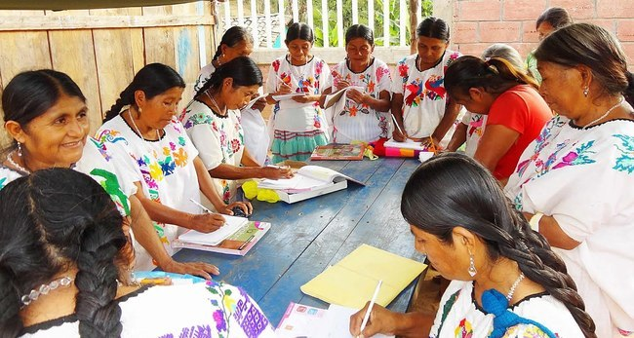
¿QUÉ ES EL MEVYT?
El MEVyT (Modelo Educación para la Vida y el Trabajo)
Es el modelo educativo con el que estudian las personas a las que atendemos en el INEA y permite a las personas aprender a leer y escribir e iniciar o concluir su educación primaria y secundaria.
El INEA se reconoce que las personas que estudian su primaria o secundaria son muy diversas en cuanto a sus características, intereses y necesidades de aprendizaje.

Slide 3
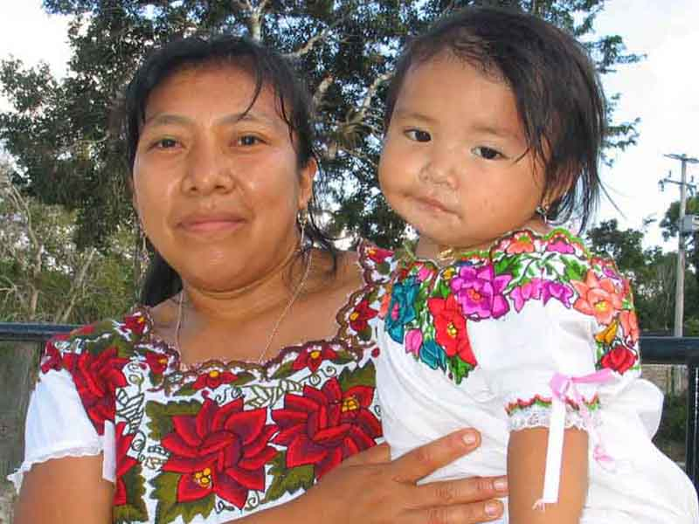
MODELO CENTRADO EN
El desarrollo de las personas
que viven en una sociedad
con necesidades, vocaciones
y contextos particulares

Slide 4
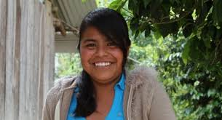
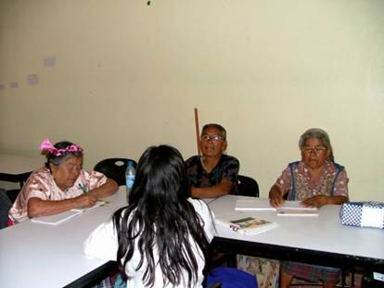
ATIENDE A UNA DIVERSIDAD DE POBLACIÓN
Jóvenes
Madres y padres de familia
Trabajadores (as)
Poblaciones indígenas
Ciegos y débiles visuales
Niños 10-14 (Primaria)
Comunidades de mexicanos en el extranjero

Slide 5
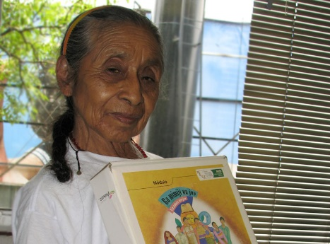
MEVYT PRETENDE QUE LAS PERSONAS JÓVENES Y ADULTAS SEAN CAPACES DE:
Enriquecer sus conocimientos con nuevos elementos que les sean útiles y significativos para su vida
Reconocer y valorar sus saberes, experiencias y valores e integrarlos a su aprendizaje
Reforzar sus capacidades, actitudes y valores que le permitan, mejorar, transformar y cambiar el medio en que viven, en especial su autoestima, visión del futuro, valor de la legalidad, respeto y responsabilidad
Fortalecer las habilidades básicas de lectura, escritura, cálculo, expresión oral y comprensión del entorno natural y social
Solucionar problemas en donde se desenvuelva a partir de la creatividad, el estudio y la aplicación de métodos y procedimientos de razonamiento lógico y científico
Tomar decisiones de manera razonada y responsable
Buscar manejar diferente información para seguir aprendiendo
Construir explicaciones fundamentadas sobre fenómenos naturales y sociales

Slide 6
PROPÓSITOS DEL MEVyT
Que las personas jóvenes y adultas:
Tengan acceso a una educación significativa que responda a sus necesidades e intereses.
Integren las competencias básicas (conocimientos, habilidades y actitudes) para mejorar su desenvolvimiento y desempeño en los diferentes ámbitos de su vida.
Fortalezcan actitudes y valores para mejorar su desarrollo personal, familiar y social.
Cuenten con elementos para continuar aprendiendo a lo largo de toda su vida.

Slide 7
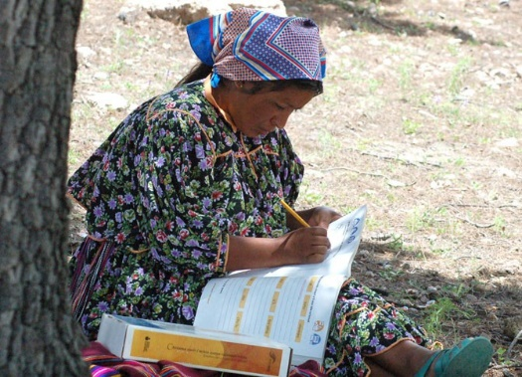
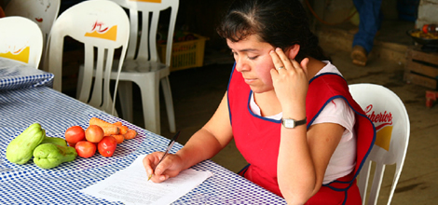
CARACTERÍSTICAS
DEL MEVyT
Contenido en unidades independientes con diversos temas para estudiarse sin secuencia fija e integrados por diferentes materiales .
MODULAR
Integra los conocimientos y experiencias en su proceso de aprendizaje y los integren con los módulos y con las otras personas y su entorno.
INTEGRAL
DIVERSIFICADO
Responde a las diferentes necesidades de aprendizaje de diversos sectores de la población.

Slide 8
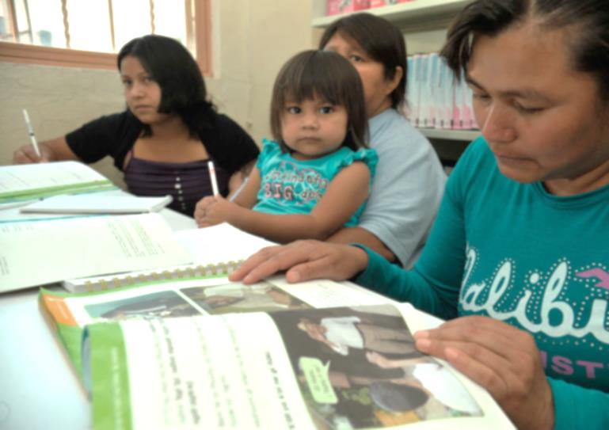
CARACTERÍSTICAS
DEL MEVyT
Las personas pueden elegir los módulos que estudiarán, definir la ruta o camino para su aprendizaje y definir el lugar y horario en que estudiarán y a qué ritmo.
FLEXIBLE Y ABIERTO
ACTUALIZADO
Revisa y mejora de manera continua los módulos para respondan a las necesidades de la población joven y adulta, así como a los avances de las disciplinas y a las sugerencias de los asesores.

Slide 9
TRANSVERSALIDAD
Necesidades básicas de aprendizaje
Herramientas esenciales para el aprendizaje:
Lectura y escritura
Cálculo
Expresión oral
Comprensión del entorno
2. Contenidos básicos que permitan:
Desarrollar capacidades
Vivir y trabajar con dignidad
Tomar decisiones fundamentadas
Continuar aprendiendo
Competencias Generales:
Comunicación
Solución de problemas
Razonamiento
Participación
Intenciones Educativas:
Género
Derechos humanos
Actitudes y valores
Desarrollo humano
Identidad y diversidad
Interculturalidad
Visión de futuro

